Slide 1
CENTRO MUNICIPAL DE EDUCAÇÃO INFANTIL GALVÃO-SC
PROFESSORAS: MARCELLI POSSAN DE FREITAS
CAROLINE FATINI BEZ BATTI
LORIMAR ZONTA
DESEJAMOS ÀS NOSSAS CRIANÇAS TODA
A FELICIDADE DO MUNDO...
COM CARINHO DAS PROFªS:
MARCELLI – CAROLINE – LORIMAR
25/08/2020

Slide 2
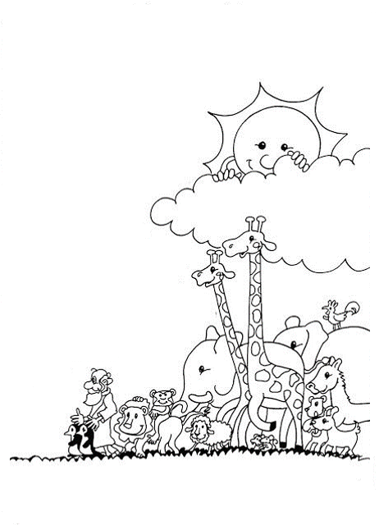
CANTE E DANCE COM A MÚSICA:
LÁ VEM O SEU NOÉ
LÁ VEM O SEU NOÉ
COMANDANDO UM BATALHÃO
E O MACACO VEM SENTADO
NA CORCUNDA DO LEÃO.
O GATO FAZ MIAU
MIAU, MIAU, MIAU
E O CACHORRO FAZ AU, AU
AU, AU, AU, AU,AU, AU.
O PERU FAZ GLU, GLU
O CARNEIRO FAZ MÉ, MÉ
E O GALO GARNIZÉ FAZ QUÉ, RÉ
QUÉ, QUÉ, QUÉ, QUÉ.
ACESSE O LINK PARA OUVIR A MÚSICA:
https://www.youtube.com/watch?v=LS1_2gGxePk

Slide 3
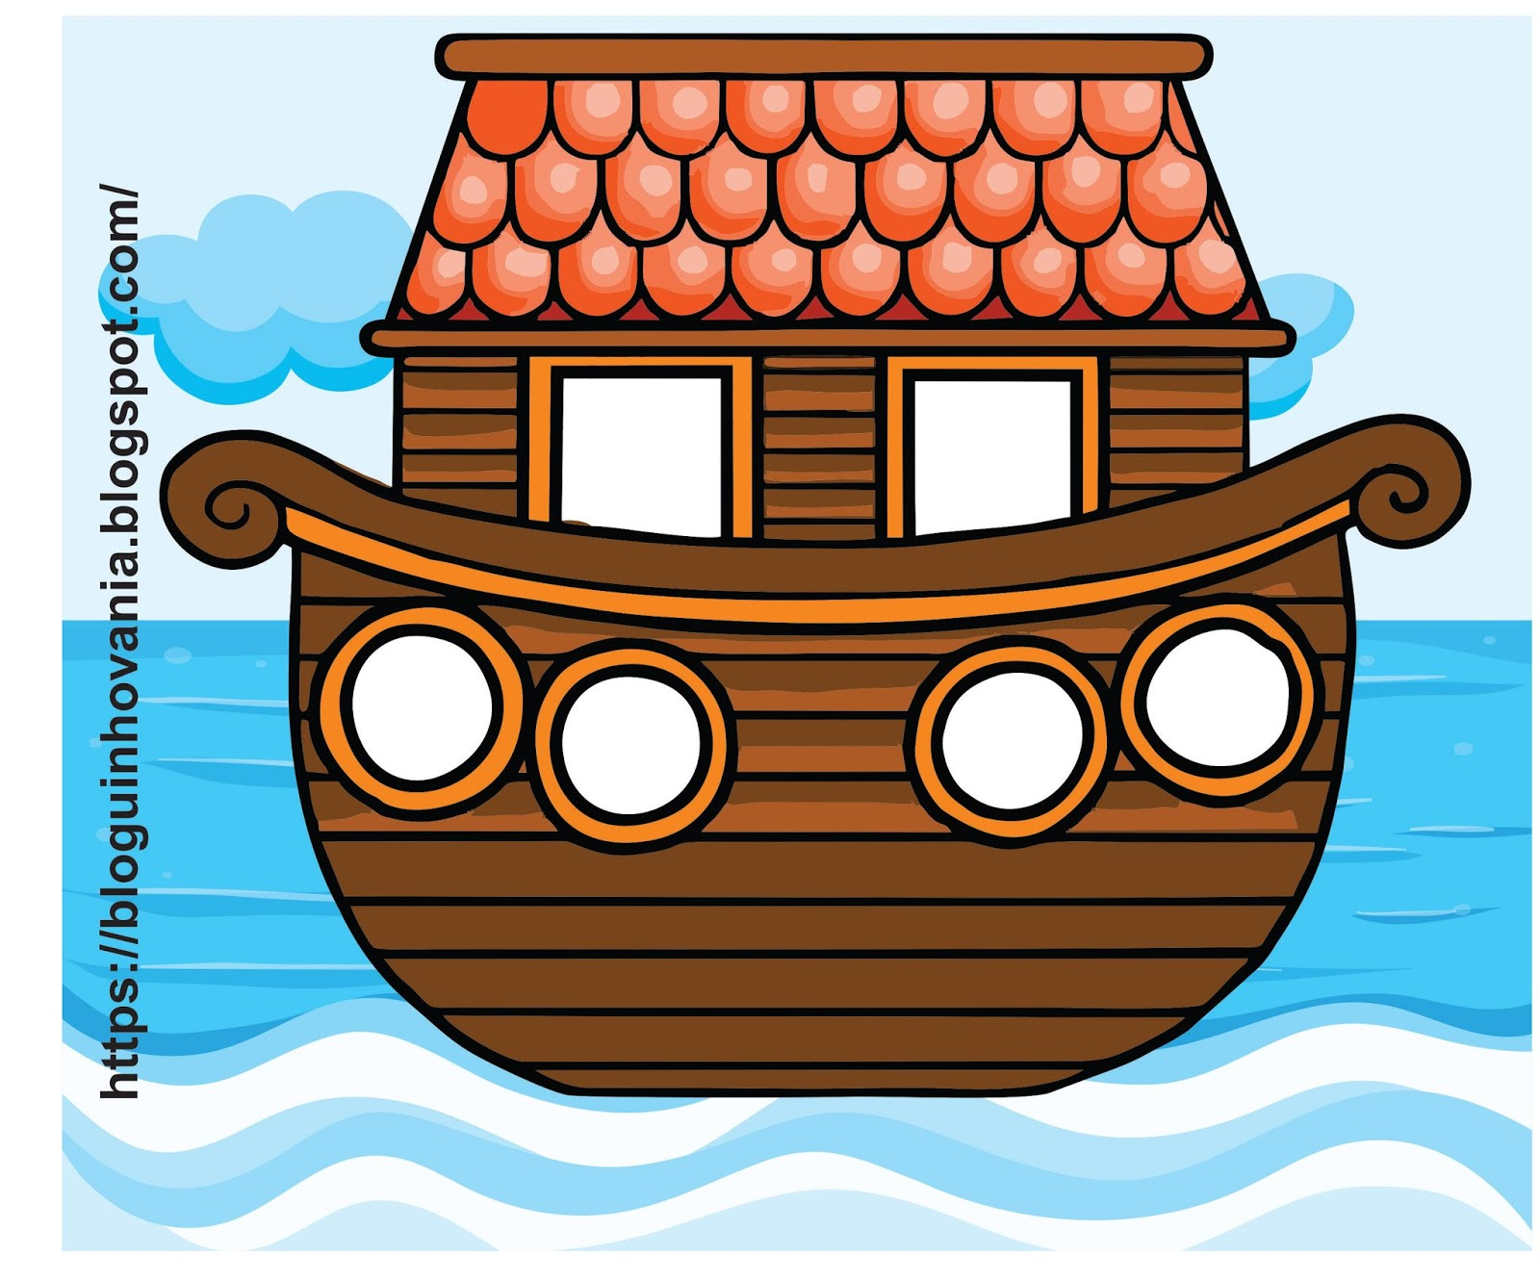
MONTE AQUI A SUA ARCA
1- ESCOLHA QUAIS PASSAGEIROS VOCÊ QUER COLOCAR NA SUA ARCA, RECORTE E COLE-OS NELA. (FIGURAS NOS ANEXOS)

Slide 4
ANIMAIS MAMÍFEROS
CORPO COBERTO POR PÊLOS;
RESPIRAM POR PULMÕES;
MAMAM QUANDO FILHOTES;
NASCEM DA BARRIGA DA MAMÃE
ALGUNS ANIMAIS CONVIVEM BEM COM AS PESSOAS, SÃO CHAMADOS DE ANIMAIS DOMÉSTICOS.
OUTROS ANIMAIS VIVEM EM MATAS OU FLORESTAS, SÃO CHAMADOS ANIMAIS SELVAGENS.

Slide 5
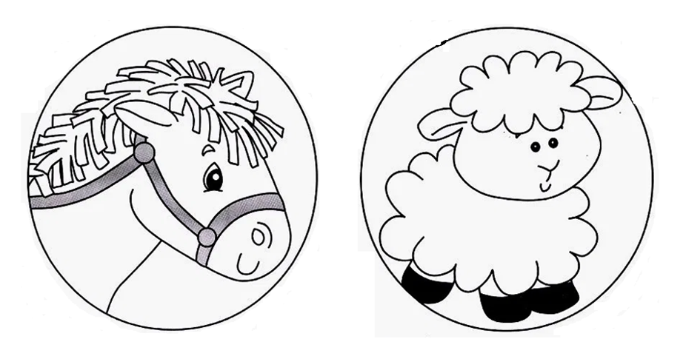
2- PINTE SOMENTE OS ANIMAIS DOMÉSTICOS, AQUELES QUE PODEMOS TER EM NOSSA CASA:
3- FAÇA UM “X” NO ANIMAL QUE NOS FORNECE LÃ E PINTE AQUELE QUE AUXILIA O HOMEM COMO MEIO DE TRANSPORTE:

Slide 6
QUANDO NOÉ REUNIU OS ANIMAIS, ELE SABIA QUE ALGUNS PODERIAM VIVER COM O HOMEM – DOMÉSTICOS .
MAS OUTROS DEVERIAM VIVER NA FLORESTA - SELVAGENS
4- RECORTE AS FIGURAS DOS ANIMAIS E COLE-AS NO ESPAÇO ABAIXO, SEPARANDO-AS EM DOMÉSTICOS E SELVAGENS. (IMAGENS NOS ANEXOS)
DOMÉSTICOS
SELVAGENS

Slide 7
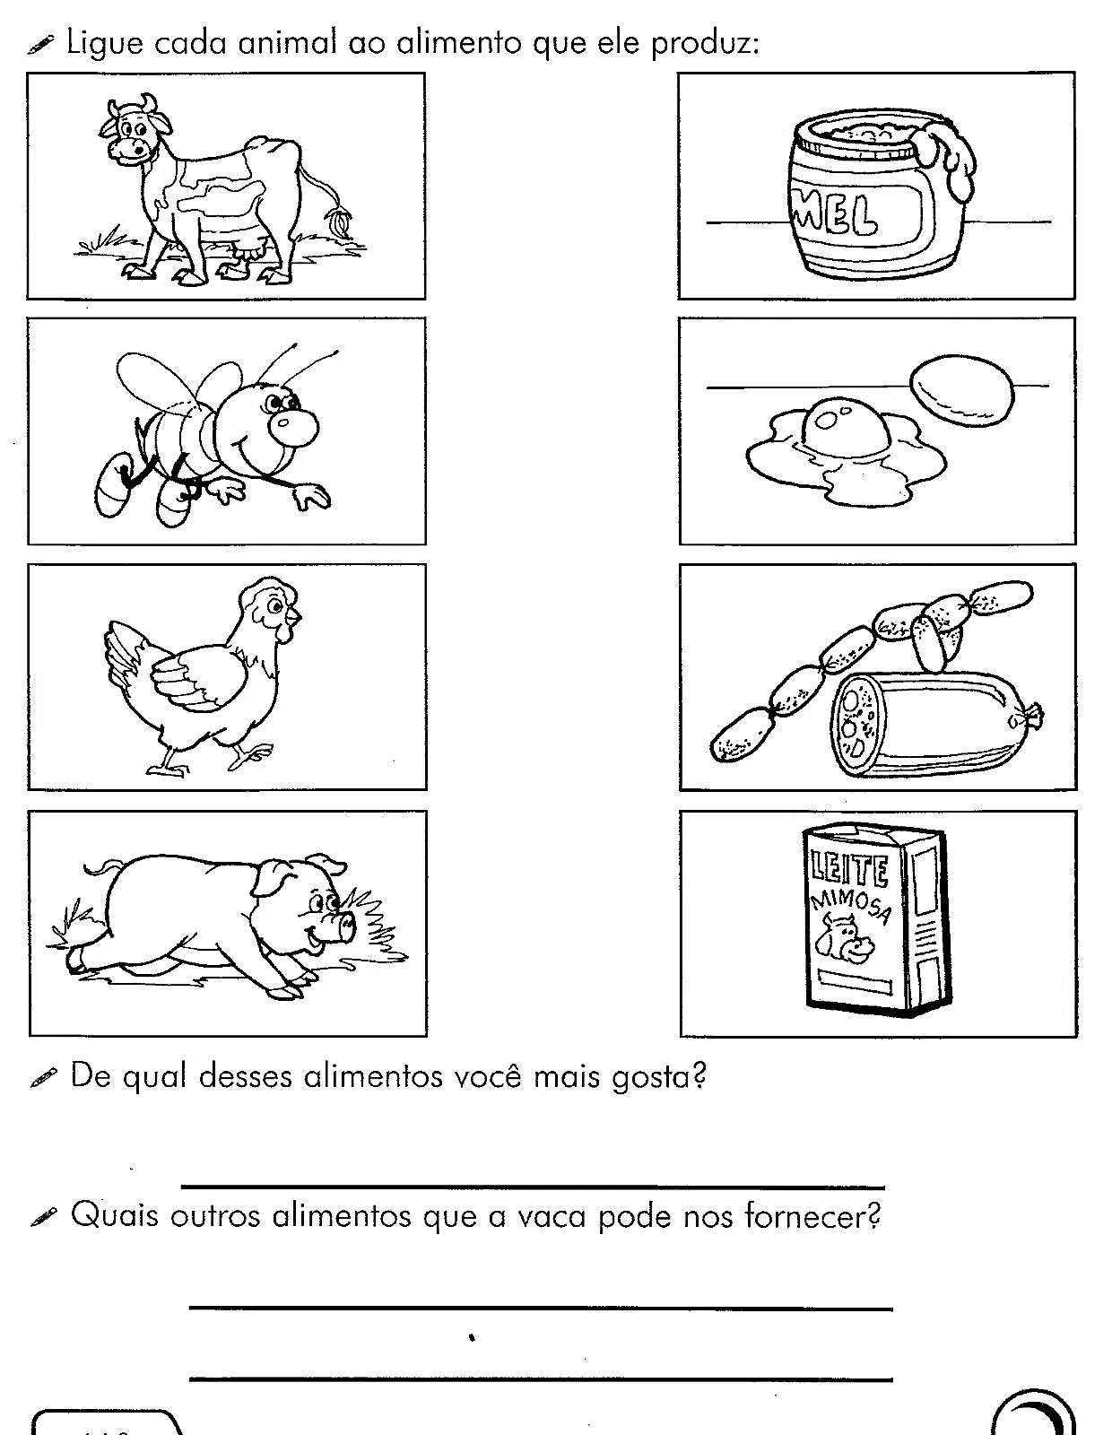
OS ANIMAIS SÃO MUITO ÚTEIS AOS SERES HUMANOS, POIS MUITOS DELES NOS FORNECEM SEUS ALIMENTOS.
5- LIGUE CADA ANIMAL AO ALIMENTO QUE ELE PRODUZ:

Slide 8
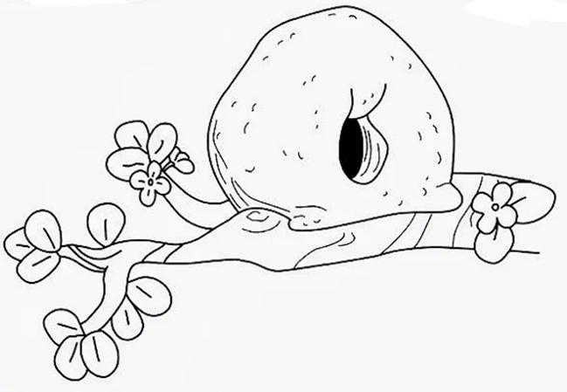
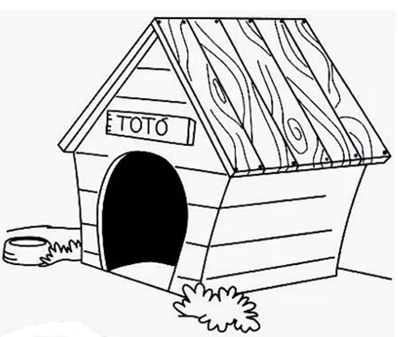
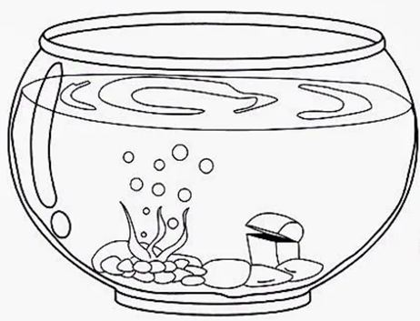
6- RECORTE OS ANIMAIS E COLE-OS AO LADO DE SUA MORADIA. (IMAGENS NOS ANEXOS)

Slide 9
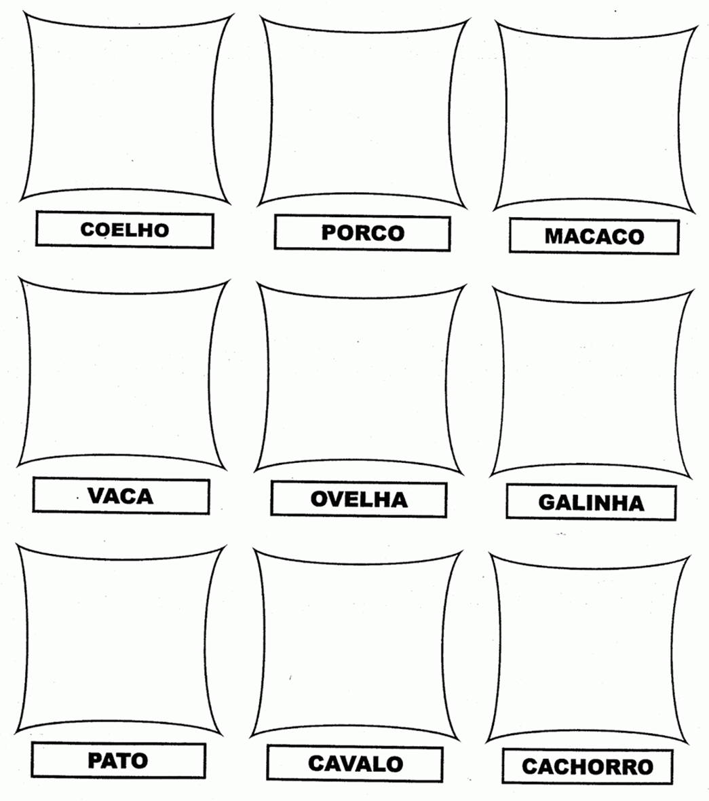
7- RECORTE AS FIGURAS E COLE-AS DE ACORDO COM O NOME DOS ANIMAIS. (FIGURAS NOS ANEXOS)

Slide 10
8- RECORTE O NOME DE CADA ANIMAL E COLE ABAIXO DA SUA IMAGEM. (PALAVRAS NOS ANEXOS)

Slide 11
CHOCANDO PALAVRINHAS
9- COLE A CASCA DO OVO DE ACORDO COM O NOME DO ANIMAL. (PALAVRAS NOS ANEXOS)
OVÍPAROS: SÃO ANIMAIS QUE BOTAM OVOS E DOS OVOS NASCEM SEUS FILHOTES.
PENSE E RESPONDA:
10- VOCÊ CONHECE MAIS ALGUM ANIMAL QUE NASCE DE OVOS? DESENHE-O AQUI:

Slide 12
A TARTARUGA É UM ANIMAL OVÍPARO OU SEJA, NASCE DE OVOS. É UM ANIMAL MUITO LENTO E VIVE EM SEU CASCO, UTILIZANDO-O PARA SUA PROTEÇÃO CONTRA OS CAÇADORES.
10-

Slide 13
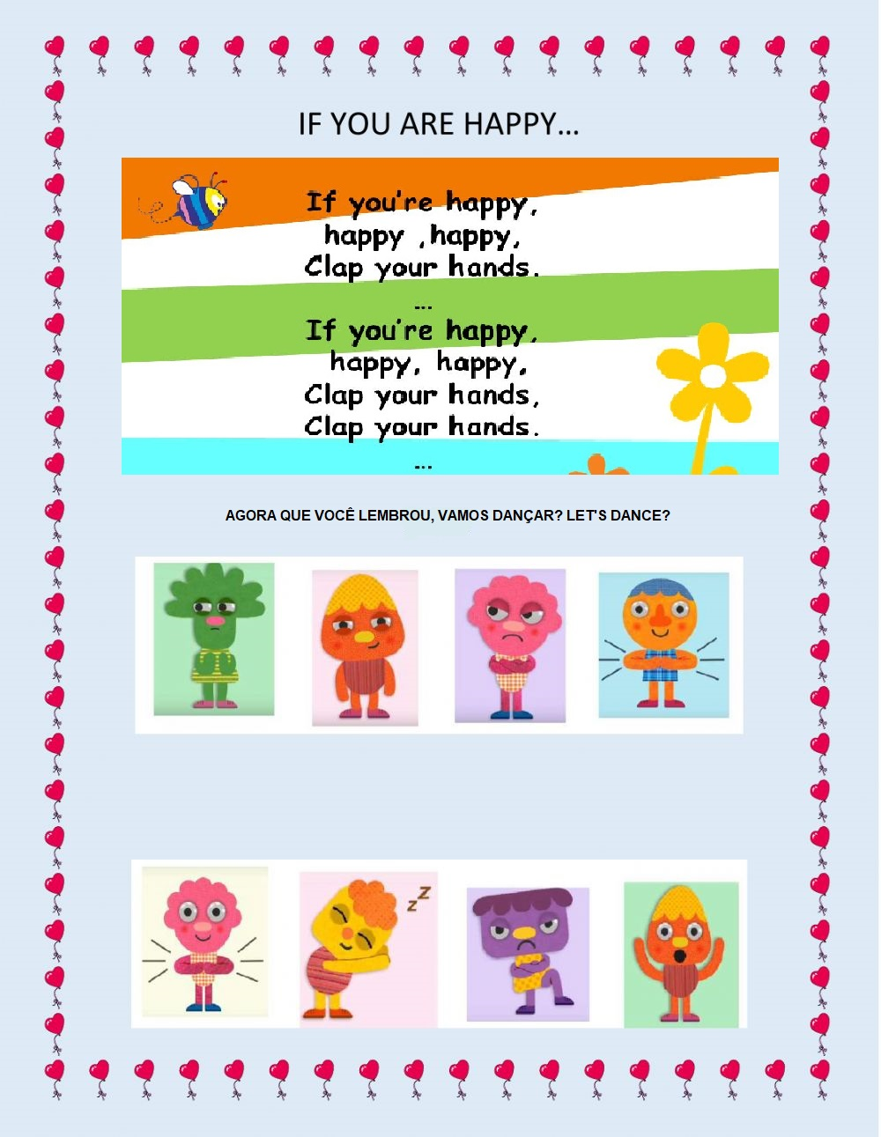
ATIVIDADE DE INGLÊS
TEACHER: RENARA LOUREIRO
NAME: ____________________________________________________GRADE: PRÉ II
1- HI, KIDS! NESSA APOSTILA NOSSA EXPERIÊNCIA QUER QUE VOCÊ SE DIVIRTA MUITO, DANCE E CANTE. LEMBRA DESSA MÚSICA? LET’S GO!
LINK DA MÚSICA: https://www.youtube.com/watch?v=l4WNrvVjiTw
LEMBREM DE REGISTRAR E MANDAR PARA A TEACHER, ESTOU COM MUITAS SAUDADES, KISSES!

Slide 14
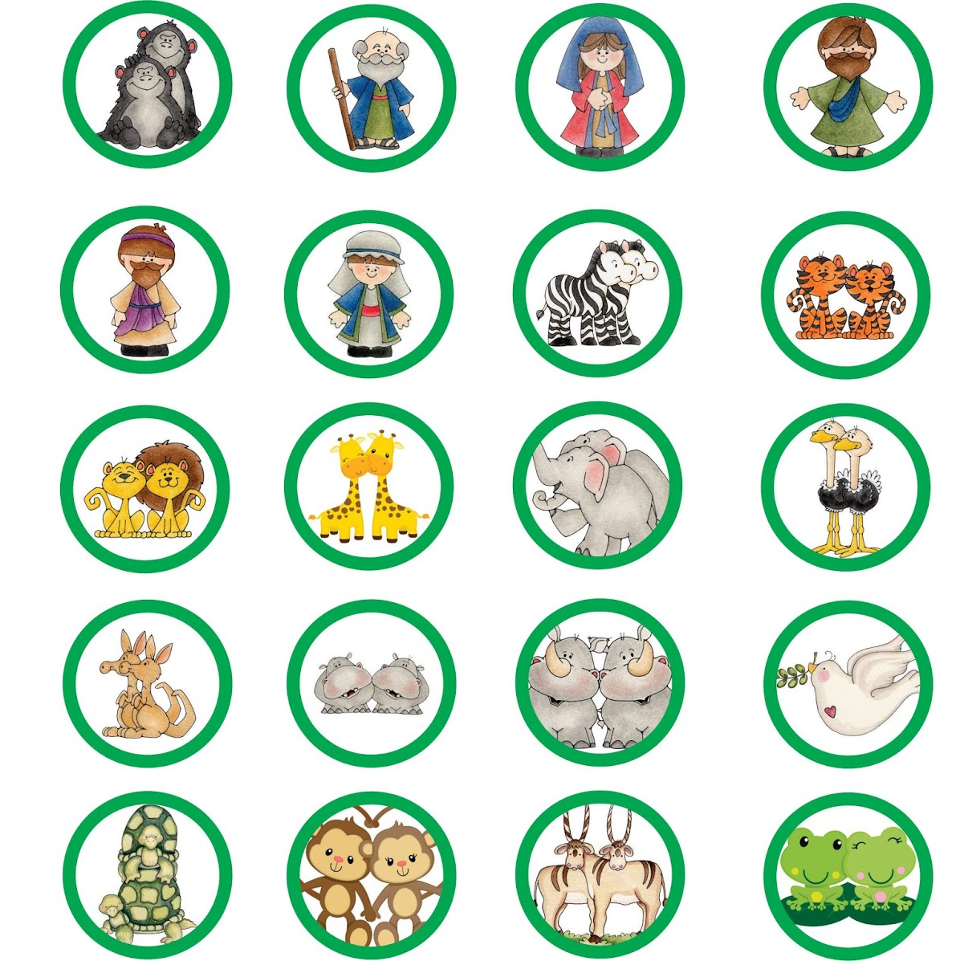
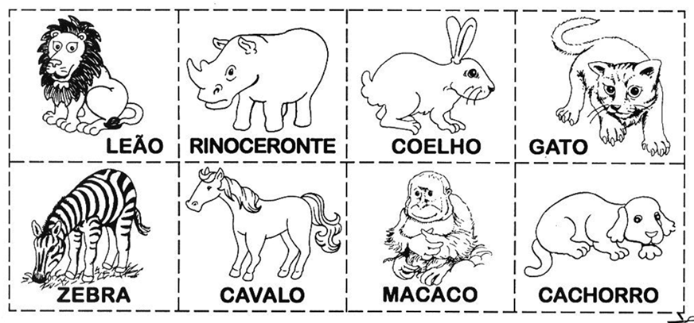
ANEXOS
ATIVIDADE 1 - PASSAGEIROS DA ARCA DE NOÉ
ATIVIDADE 4- ANIMAIS DOMÉSTICOS E SELVAGENS

Slide 15
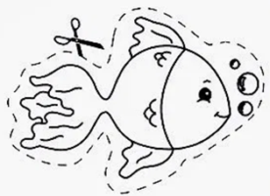
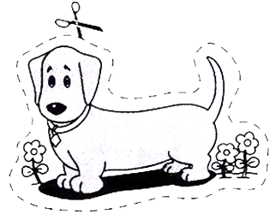
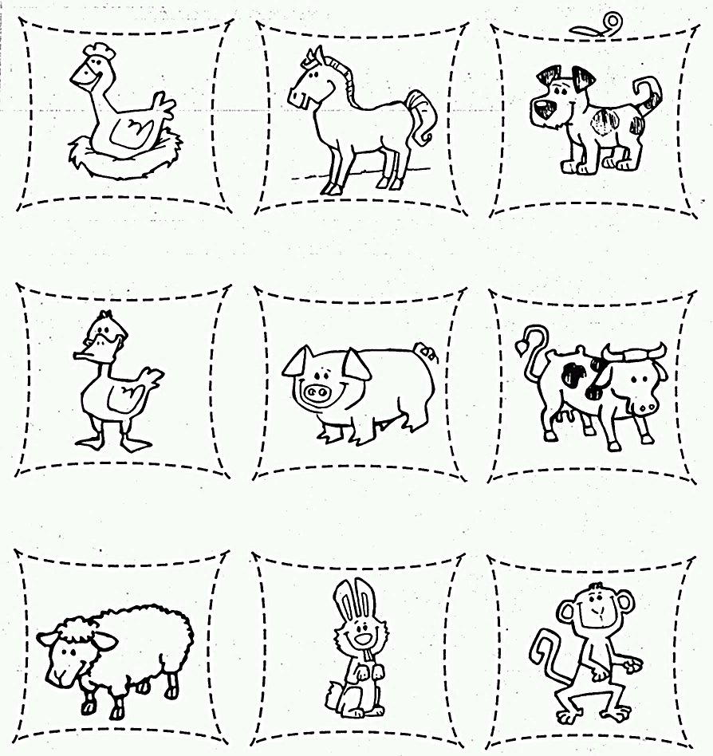
ATIVIDADE 6 – COLAR O ANIMAL NA SUA MORADIA
ATIVIDADE 7 – COLAR O ANIMAL AO SEU NOME

Slide 16
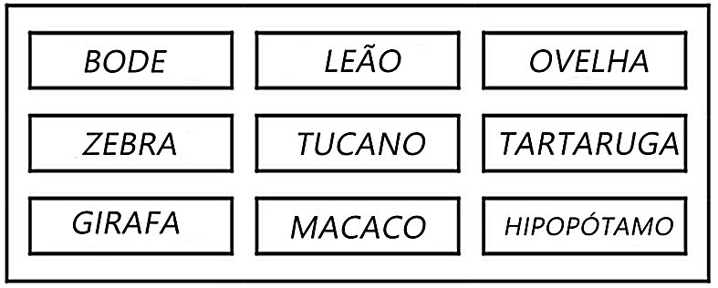
ATIVIDADE 8 – COLAR O NOME DO ANIMAL NA SUA IMAGEM.
ATIVIDADE 9 – COLAR A CASQUINHA COM O NOME DO ANIMAL NA SUA IMAGEM.

Slide 17
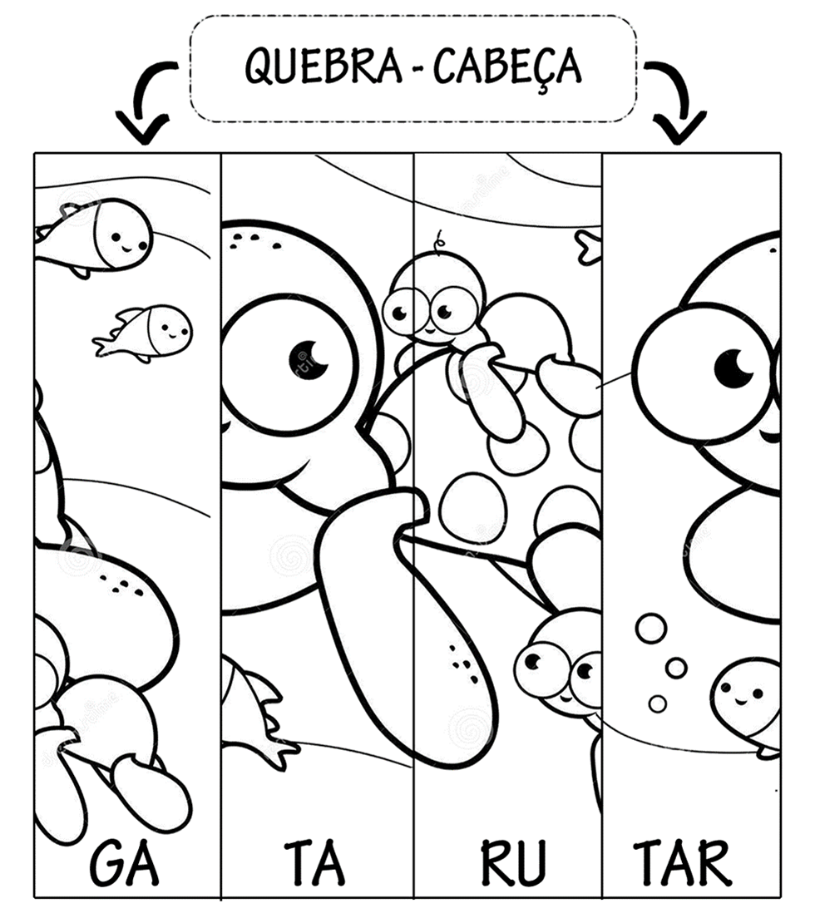
ATIVIDADE 10- QUEBRA – CABEÇA DA TARTARUGA PARA COLORIR, RECORTAR E M0NTAR:

